Slide 1
Khởi động
Câu 1. Đặc điểm nào dưới đây đúng với dân cư nước ta?
A. Rất đông dân, đứng thứ 1 trong khu vực Đông Nam Á.
B. Rất đông dân, đứng thứ 2 trong khu vực Đông Nam Á.
C. Đông dân, đứng thứ 3 trong khu vực Đông Nam Á.
D. Đông dân, đứng thứ 4 trong khu vực Đông Nam Á.

Slide 2
Khởi động
Câu 2. Ý nào dưới đây thể hiện mặt tích cực của dân số tăng nhanh?
A. Tạo được nguồn lao động dồi dào và dự trữ lao động lớn.
B. Đẩy nhanh tốc độ khai thác tài nguyên thiên nhiên.
C. Chất lượng cuộc sống của người dân khó được nâng cao.
D. Gia tăng ô nhiễm môi trường và cạn kiệt tài nguyên.

Slide 3
Khởi động
Câu 3. Điền vào chỗ chấm (…)
Dân cư Việt Nam phân bố …
A. khá đồng đều giữa đồng bằng, ven biển và miền núi.
B. khá đồng đều giữa thành thị và nông thôn
C. chưa hợp lí, dân cư tập trung đông ở miền núi, thưa ở đồng bằng và ven biển.
D. chưa hợp lí, dân cư tập trung đông ở đồng bằng và ven biển, thưa ở miền núi.

Slide 4
Khởi động
Câu 4. Ghép các từ và số cho sẵn vào chỗ chấm (......) trong các câu sau cho phù hợp.
A. Khó khăn B. nguồn lao động C. tài nguyên
Phân bố dân cư chưa hợp lí ở Việt Nam gây ….(1) cho việc khai thác ……(2) và sử dụng....(3)
Phân bố dân cư chưa hợp lí ở Việt Nam gây ……………cho việc khai thác …………....và sử dụng.........................
khó khăn
tài nguyên
nguồn lao động

Slide 5
Khám phá
2. Công đồng các dân tộc Việt Nam
Hoạt động 1: Tìm hiểu về các dân tộc và tình đoàn kết của các dân tộc
Việt Nam có 54 dân tộc, trong đó dân tộc Kinh có số dân đông nhất
Các dan tộc ít người: Tày, Thái, Mường, Mông, Khơ-me, Nùng, Dao, Sán Chỉ, Hmông, Xơ-đăng, Ê-đê, Ba Na,…

Slide 6
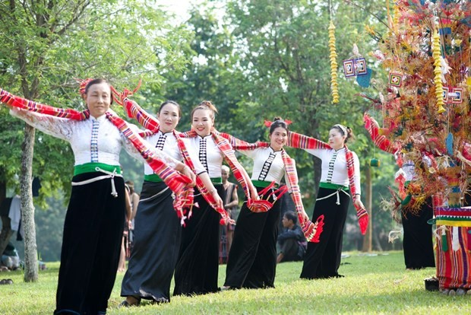
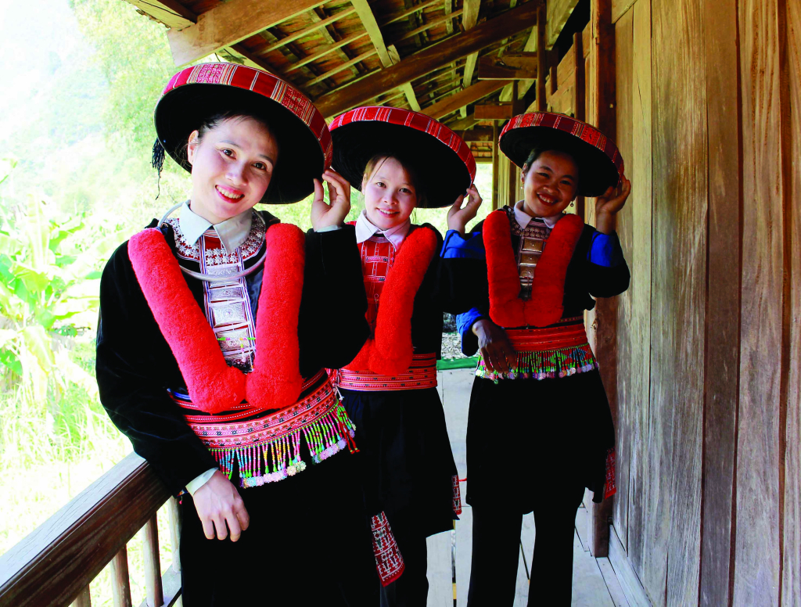
Khám phá
2. Công đồng các dân tộc Việt Nam
Dân tộc Thái
Dân tộc Dao

Slide 7
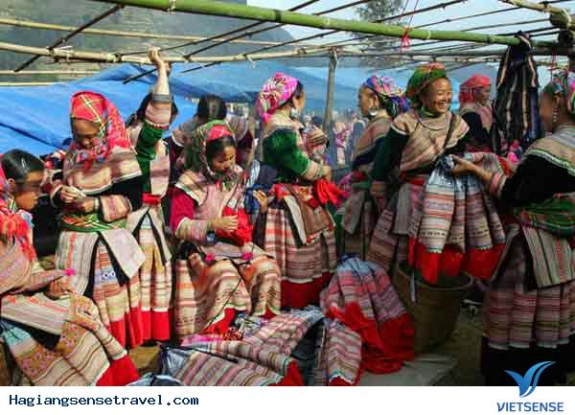
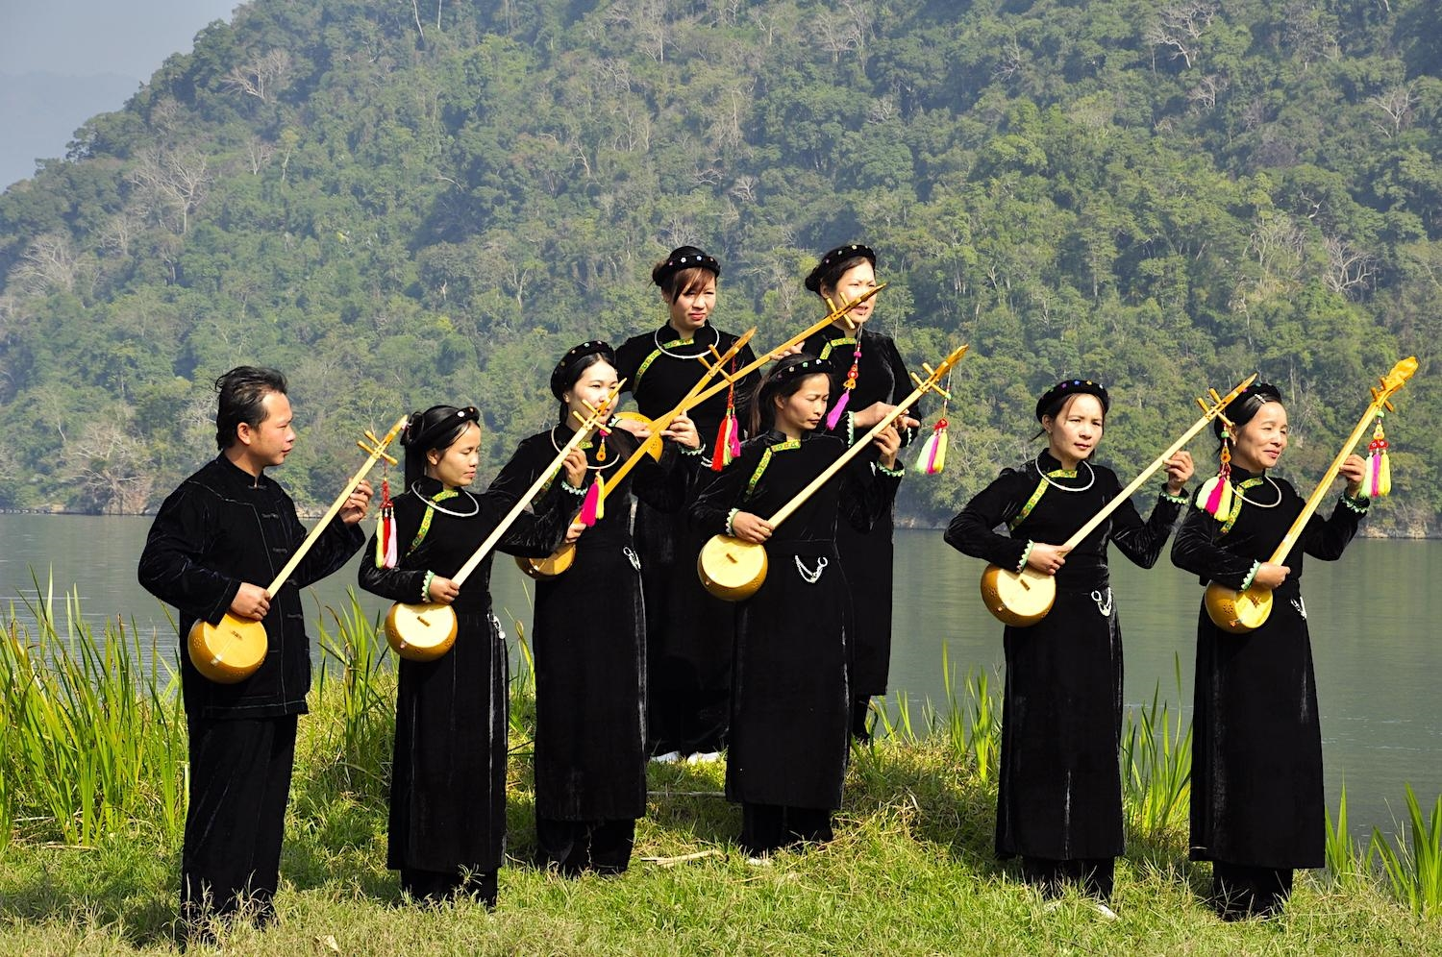
Khám phá
2. Công đồng các dân tộc Việt Nam
Dân tộc Mông
Dân tộc Tày

Slide 8
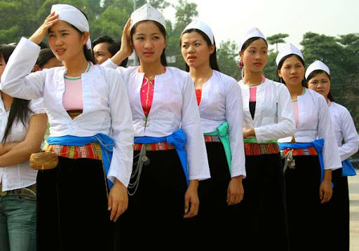
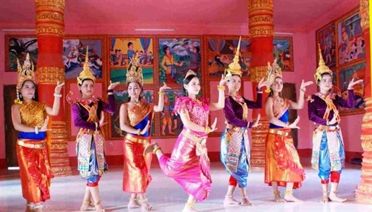
Khám phá
2. Công đồng các dân tộc Việt Nam
Dân tộc Mường
Dân tộc Khơ-me

Slide 9
Khám phá
2. Công đồng các dân tộc Việt Nam
Tình đoàn kết của các dân tộc Việt Nam
Chuyện quả bầu

Slide 10
Khám phá
2. Công đồng các dân tộc Việt Nam
Việt Nam có 54 dân tộc, trong đó dân tộc Kinh có số dân đông nhất
Các dân tộc Việt Nam luôn đoàn kết, yêu thương, giúp đỡ nhau để bảo vệ và xây dựng tổ quốc.
Em biết ở Hà Tĩnh có những dân tộc ít người nào?
Theo thống kê của Tổng cục Thống kê Việt Nam, tính đến ngày 1 tháng 4 năm 2009, trên địa bàn toàn tỉnh có 31 dân tộc cùng 1 người nước ngoài sinh sống. Trong đó dân tộc Kinh là đông nhất với 1.224.869 người, xếp ở vị trí thứ 2 là người Mường với 549 người, người Thái đứng ở vị trí thứ 3 với 500 người, thứ 4 là người Lào với 433 người.^{[19]} Tỉnh có 1 số dân tộc khác gồm: Tày, Khmer, Hoa, Nùng, H'Mông, Dao, Gia Rai, Ê Đê, Ba Na, Sán Chay, Chăm, Cơ Ho, Xơ Đăng, Sán Dìu, Hrê, Raglay, Mnông, Thổ, Khơ Mú, Tà Ôi, Mạ, Giẻ - Triêng, La Chí, Chứt, Lô Lô, Cơ Lao, Cống.^{[19]}

Slide 11
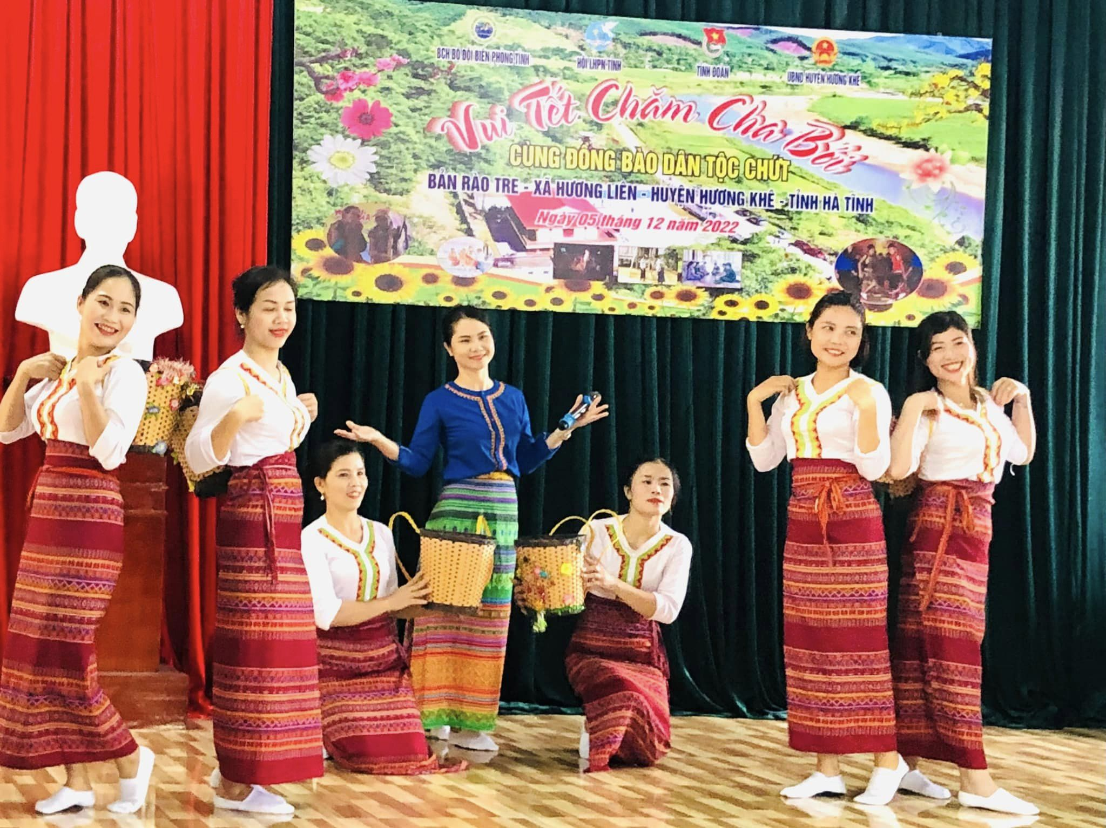
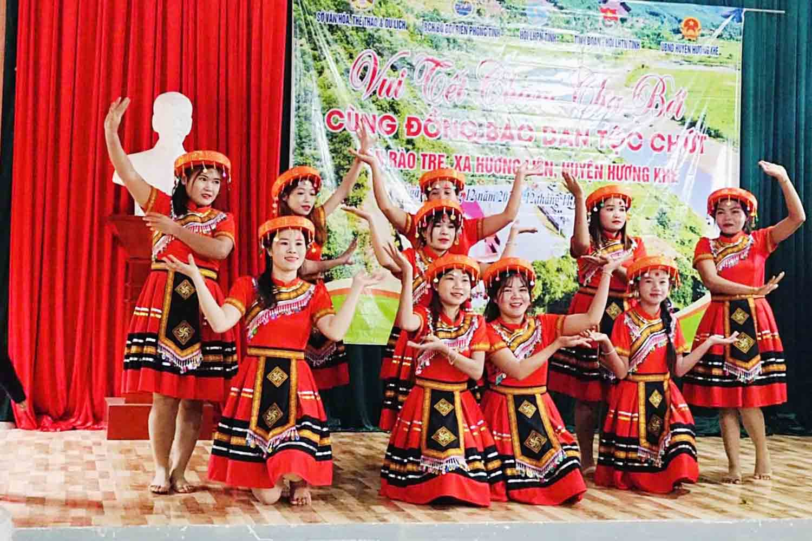
Khám phá
2. Công đồng các dân tộc Việt Nam
Em biết ở Hà Tĩnh có những dân tộc ít người nào?

